Slide 1
산학 요약 5-4
2022310275 박세훈

Slide 2
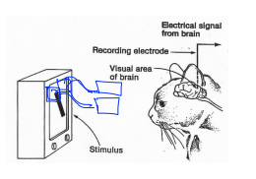
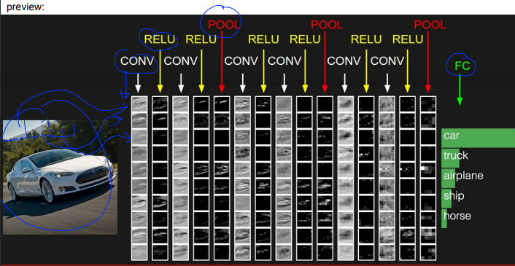
Convolutional Neural Network 발단.
고양이 - 몇 개의 뉴런만 활성화.
-> 이에 착안, Convolutional Neural network

Slide 3
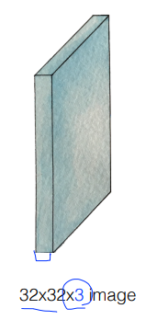
Convolutional Neural Network 활용
이미지 필터링. (width, height, depth)
Depth는, (x, y)의 색상 코드 (R, G, B)값을 의미
즉, 색상 코드가 RGB로 분류되는 이미지는,
모두 NxMx3 으로 나타낼 수 있다.

Slide 4
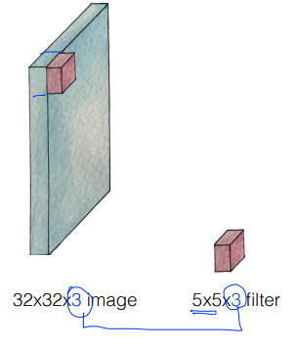
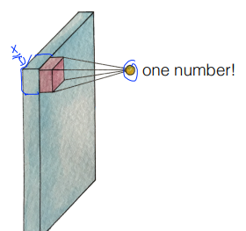
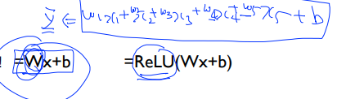
Convolutional Neural Network 활용
이미지의 작은 부분을 골라 하나의 수로 변환.
예시에서는 5x5x3의 사이즈를 하나의 수로 변환함.
오른쪽 사진의 식을 이용해 하나의 수로 변환할 수 있음.

Slide 5
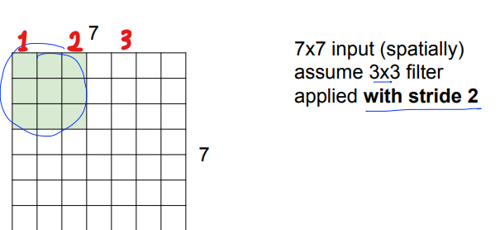
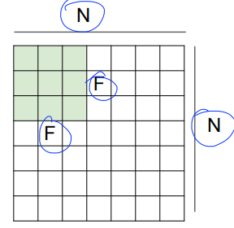
Convolutional Neural Network 활용
전체 사진을 다 봐야 하기 때문에 여러 곳에서 filtering을 해줘야 함.
전체 사진을 다 보기 위해 “이동할 간격＂를 stride로 정의
왼쪽 사진에서, stride = 2이므로, 총 오른쪽으로 3번, 아래로 3번 움직이므로 총 3x3번 filtering을 진행
수식으로 나타내면,
outputSize = (N-F) / stride + 1

Slide 6
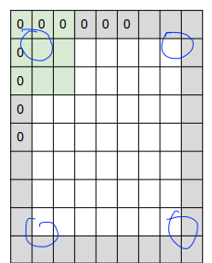
Padding – 문제점 해결
문제점 1. 가장자리가 검사되는 빈도가 다소 낮음.
문제점 2. Layer를 여러 번 건널 경우 (= 필터링을 많이 할 경우) 점점 이미지 크기가 작아짐. (아래 내용에서 설명)
해결법. Padding -> 1 pixel border 넣기.

Slide 7
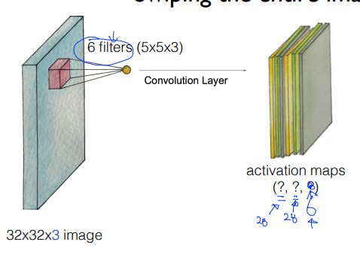
Layer 사이즈, 개수 분석
32x32x3 의 이미지를 5x5x3으로
쪼개서 (stride = 1),
각 작은 이미지를 6번 필터링한다.
총 몇 개의 activation map이 나올
수 있는가?
-> 1 filter라 가정, 총 오른쪽으로
28번 움직일 수 있으므로, 이 때는 28x28개의 수가 나옴.
근데, 6번 필터링 하므로, 총 activation map은 28x28x6개.

Slide 8
Layer 사이즈, 개수 분석
총 activation map은 28x28x6개
즉, 원래 32x32x3 image가
28x28x6의 image로 더 작아졌다고
볼 수 있음.

Slide 9
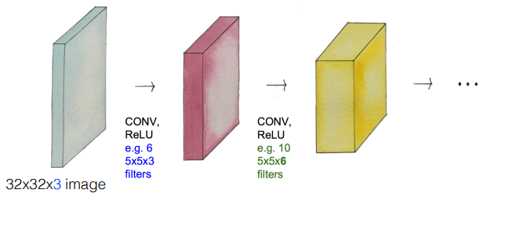
Layer 사이즈, 개수 분석
빨간색 레이어는 28x28x6으로 변함.
다음 필터 사이즈는 5x5x6이므로, 총 이동 횟수가 24, (stride = 1)
필터 개수가 10개이므로, 노란색의 사이즈는 (24, 24, 10)이 됨.
크기가 점점 작아지는 대신, 두께가 점점 커지는 것을 관찰할 수 있다.

Slide 10
Pool

Slide 11
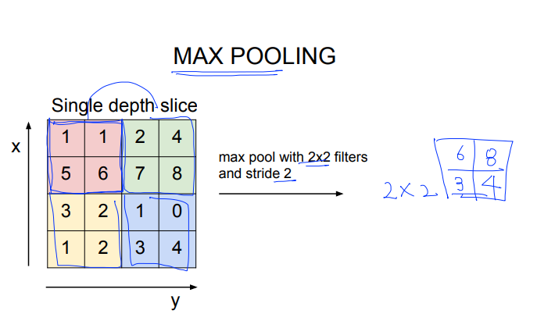
Pool
핵심: 그림을 쪼갠 뒤 대푯값을 정하여 그림을 압축한다.
(=resizing, sampling)
(vs filtering: 필터링은 학습을 시킬 수 있지만, Pool은 그냥 이미지 크기를 줄여주는 하나의 수단임.)
Max pooling을 많이 사용.
적당히 이미지를 쪼개서
제일 큰 값을 대푯값으로 사용.

Slide 12
실제 예시
ML with Tensorflow-new (hunkim.github.io)

Slide 13
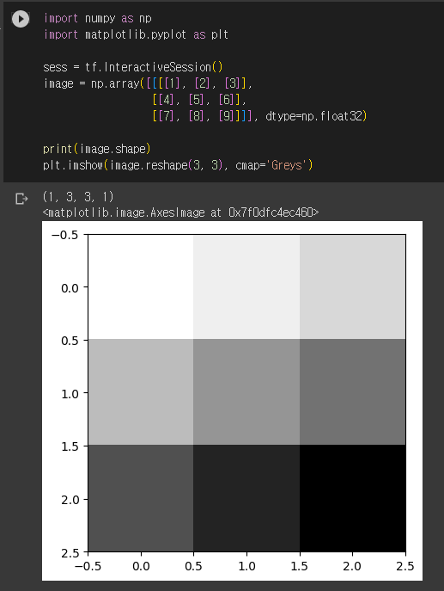

Slide 14
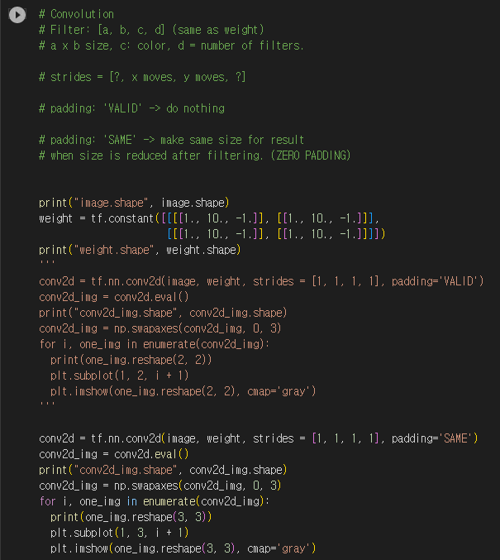
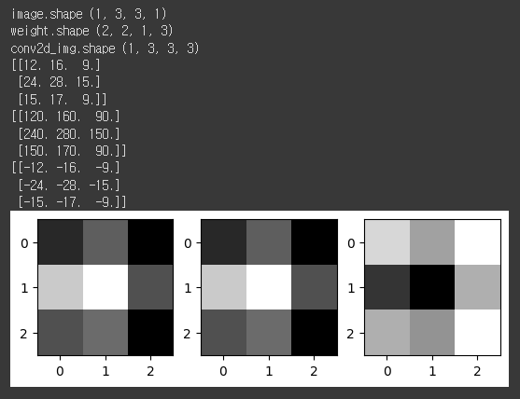

Slide 15
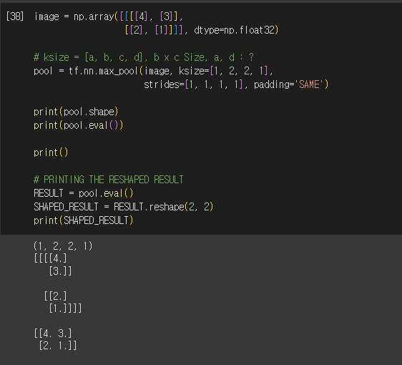

Slide 16
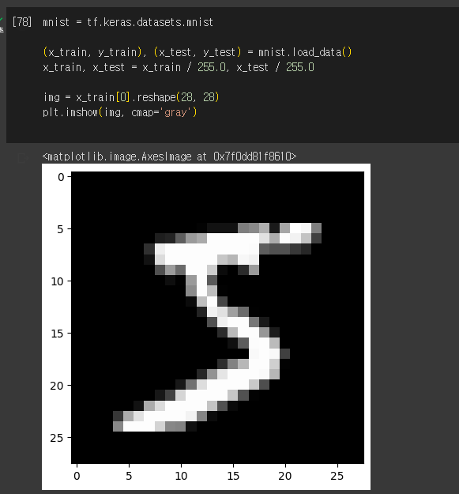

Slide 17
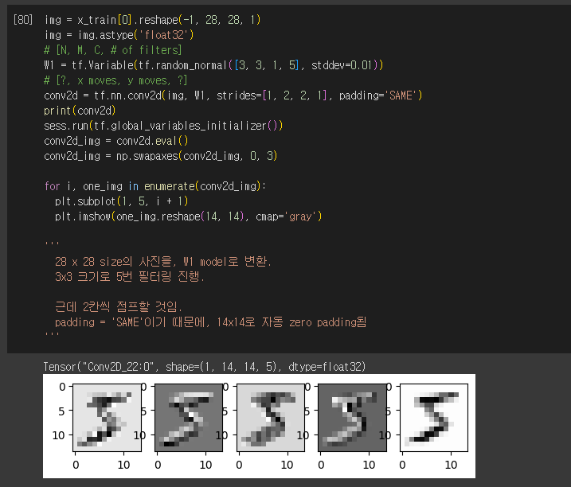

Slide 18
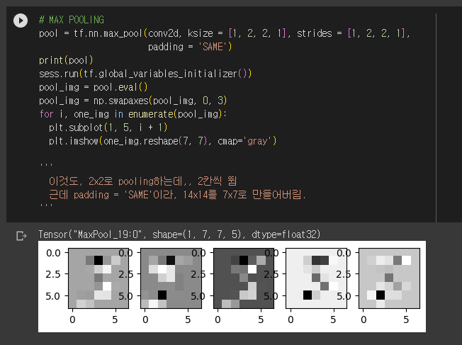

Slide 19
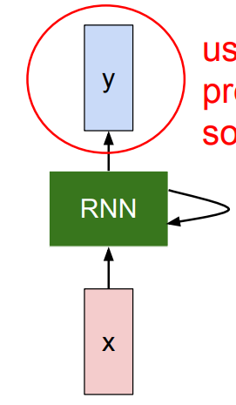
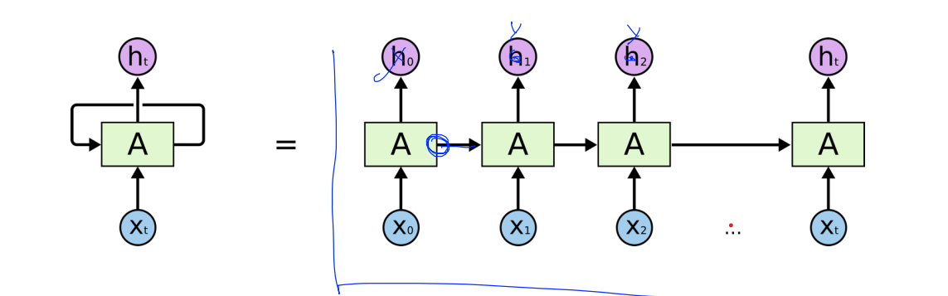
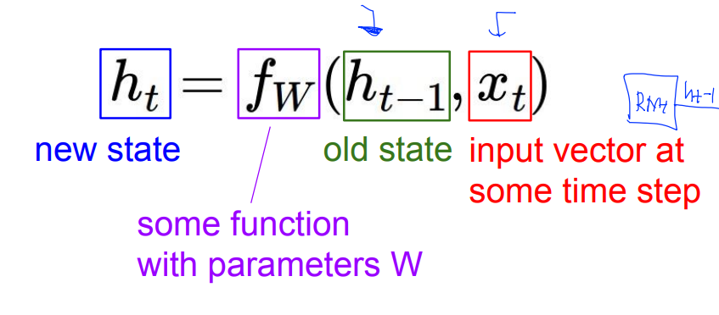
RNN
Sequence data – 이전 결과가 다음 결과에 영향을 미치는 data.
이를 위한 모델. RNN.

Slide 20
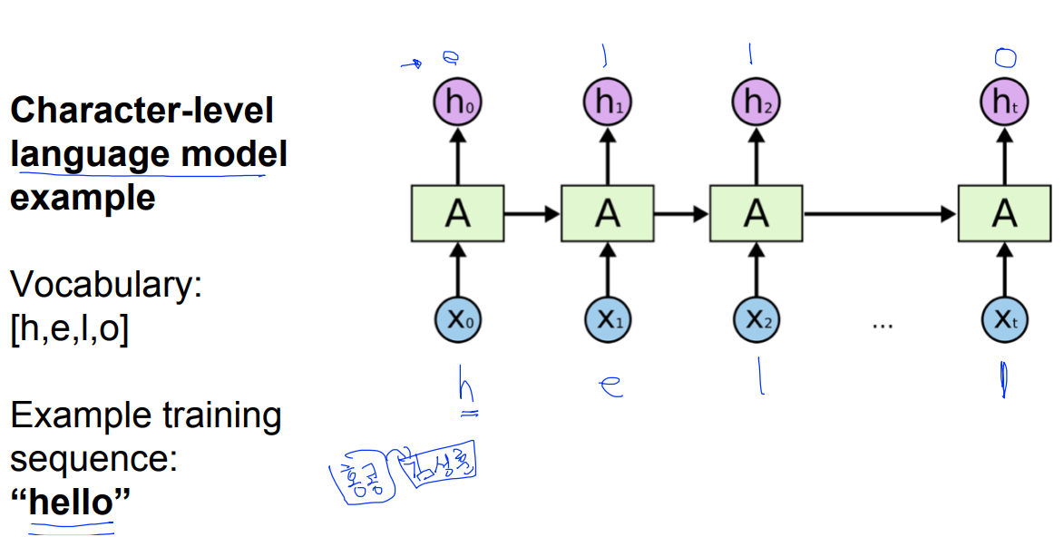
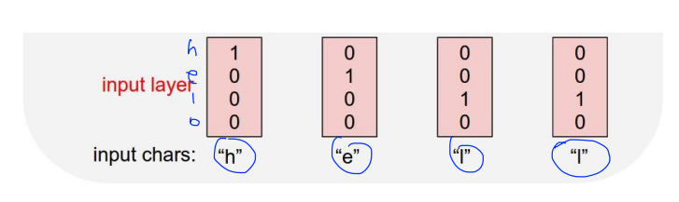
RNN
어디서 쓰는가?
연관 검색어
1. 입력값을 one-hot encoding.

Slide 21
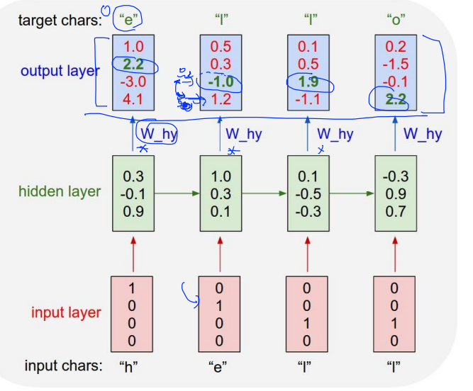
RNN
2. RNN 모델의 가중치 학습
Recall: output layer에서는
Soft-max를 통해 결과를
도출한다.

Slide 22
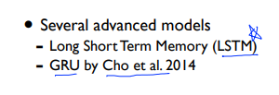
RNN로부터 파생된 여러 모델
레이어가 깊어지면서 학습이 어려워짐
-> 여러 다양한 모델 등장 중

Slide 23
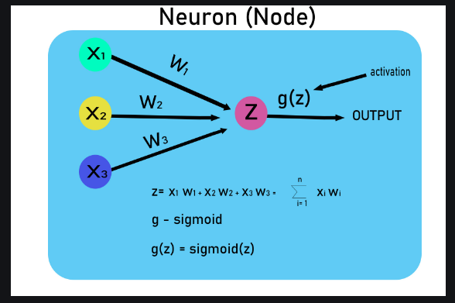
Backpropagation implementation
Details.
A, B, C image를 학습시켜서 image를 (A, B, C) 중 하나로 classification하는 모델 만들기.
A, B, C 결과(label)를 각각 one-hot encoding을 사용하여 (1, 0, 0), (0, 1, 0), (0, 0, 1)로 만듦.
Image는 6x5 binary matrix로 나타냄.
Linear하게 구성, bias는 무시.

Slide 24
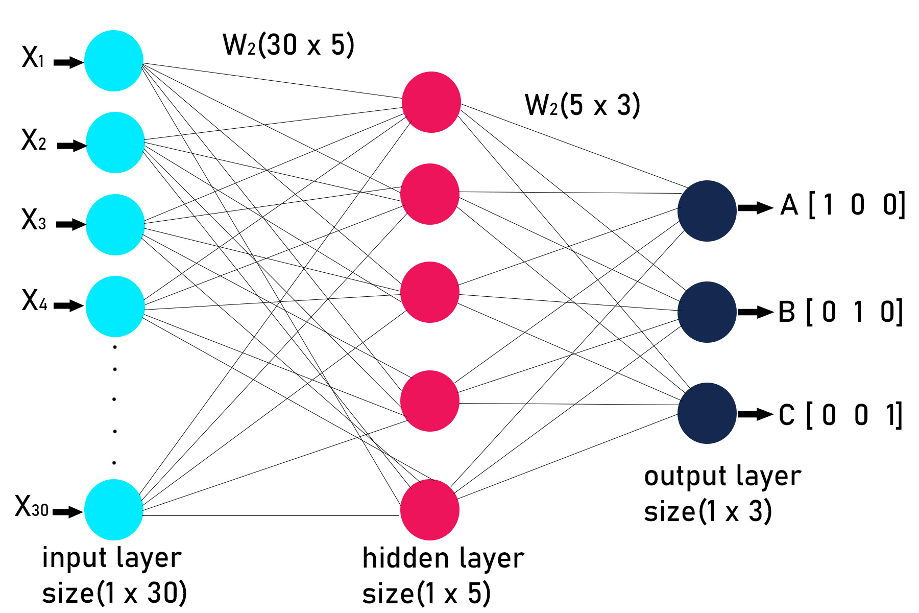
Backpropagation implementation
Details. Layer 구성.
dataset: 1x30 binary matrix : x (Input)
Layer: 30 x 5 Matrix : W1 (Random Matrix)
Output: 5x3 Matrix : W2 (Random Matrix)
결과: sigmoid(sigmoid(x * W1) * W2)
이 결과를 argMax를 취한 뒤, label과 비교

Slide 25
소스 코드.
https://github.com/brarie/ps-template/blob/main/ML/backpropagation.cpp
이상한 점은, accuracy가 떨어졌다가 올라갔다가 반복하긴 하는데, 결국 엄청 많이 돌리면 accuracy가 고점을 찍는다.

